Slide 1
Améliorer l’expérience utilisateurs sur GCcollab : GCcarpool
Équipe 2166

Slide 2
Constat
Retard fréquent des transports en commun
Bouchon de circulation sur des kilomètres
Pollution de la nature
Insuffisance de parc de stationnement pour le nombre de véhicules

Slide 3
Solutions
Mettre en place un moyen de transport économique et fiable pour les utilisateurs de GCcollab
Se créer un réseau de connaissances
Éviter les bouchons de circulation aux heures de pointes
Libérer des parcs de stationnement aux visiteurs

Slide 4
Estimation des coûts
A. Entente entre les collaborateurs
B.
Estimation des couts | Véhicule personnel | STO | OC Transport | Solution GCcarpool
$CA / mois | 140< Coût | 99 | 119.50 | 50

Slide 5
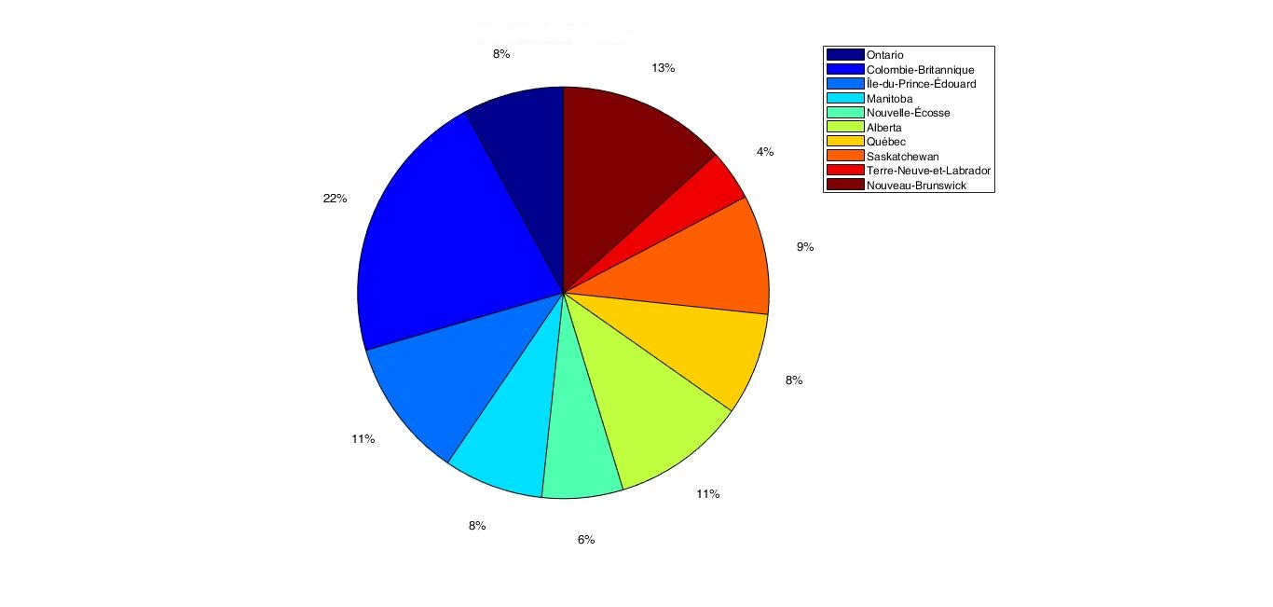
Visualisation: Analyse de données

